Slide 1

KHOÁ HỌC PHP CƠ BẢN
PHP – Function
DEVPRO.EDU.VN
Giảng viên: Nguyễn Viết Mạnh

Slide 2
Nội dung
Khái niệm
Cú pháp khai báo
Cách gọi hàm
Hàm không có tham số
Hàm có tham số
Hàm có tham số được khởi tạo
Hàm có giá trị trả về
Bài tập

Slide 3
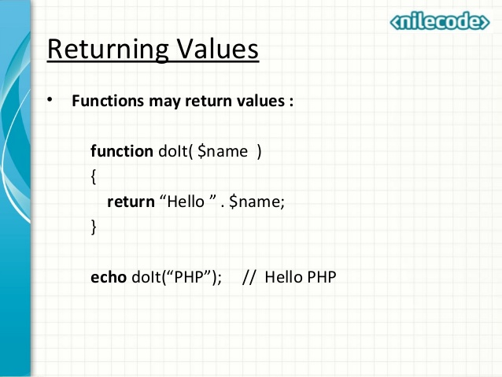
Khái niệm
Hàm là 1 đoạn code được viết ra để thực thi hành động nào đó, bản chất khi xây dựng hàm là có thể sử dụng lại nhiều lần
PHP có 2 loại hàm
Hàm xây dựng sẵn
Hàm tự đinh nghĩa

Slide 4
Cú pháp khai báo
Cú pháp đầy đủ
function tên-hàm([danh-sách-tham-số])
{
//code-logic;
[return giá-trị];
}
function: từ khóa PHP báo hiệu đây là hàm
tên-hàm: tên hàm do bạn tự định nghĩa
danh-sách-tham-số: các tham số sẽ truyền vào hàm
code-logic: code xử lý logic
return: từ khóa PHP trả về giá trị nào đó cho hàm và đồng thời kết thúc hàm

Slide 5
Gọi hàm
Khi bạn tạo ra 1 hàm, chức năng của hàm sẽ không được thực thi cho đến khi bạn gọi hàm đó.
Cú pháp gọi hàm
tên-hàm([danh-sach-tham-số]);

Slide 6
Hàm không có tham số
Hàm không có tham số truyền vào
Ví dụ
fucntion displayText() {
echo ‘Hello World’;
}

Slide 7
Hàm có tham số
Hàm có tham số truyền vào, nếu truyền nhiều tham số sẽ cách nhau bởi dấu ,
Ví dụ
Khai báo hàm
function addNumber($number1, $number2) {
$sum = $number1 + $number2;
echo 'Tổng 2 số = ' . $sum;
}
Có 2 cách truyền tham số khi khai báo hàm
Truyền tham trị: giá trị của tham số khi ra khỏi hàm sẽ không thay đổi
Truyền tham chiếu: giá trị của tham số khi ra khỏi hàm sẽ bị thay đổi
Cú pháp tham chiếu: thêm & vào trước tên tham số

Slide 8

www.themegallery.com
Company Logo

Slide 9
Hàm có tham số với giá trị khởi tạo
Khi khai báo hàm có thể khởi tạo luôn các giá trị mặc định cho các tham số, và lúc gọi hàm không bắt buộc phải truyền giá trị tương ứng cho các tham số này
Ví dụ
function addNumber($number1 = 1, $number2 = 3) {
$sum = $number1 + $number2;
echo 'Tổng 2 số = ' . $sum;
}

Slide 10
Hàm có giá trị trả về
Sử dụng câu lệnh return, sẽ lưu lại giá trị trả về cho nơi gọi hàm
Khi hàm có giá trị trả về thì hàm sẽ tương đương như 1 biến
Ví dụ
function addNumber($number1, $number2) {
$sum = $number1 + $number2;
return $sum;
}

Slide 11
Bài tập
Sử dụng hàm viết chương trình tính chu vi, diện tích của hình chữ nhật có chiều rộng = 5cm, chiều dài 10cm
Sử dụng hàm viết chương trình kiểm tra 1 số có phải số nguyên tố hay không, check với các giá trị 5, 12, 27, 29
Sử dụng hàm viết chương trình tính giai thừa của 1 số nguyên cho trước, ví dụ giai thừa của 5 = 1x2x3x4x5.
Viết hàm kiểm tra xem 1 số có phải là lũy thừa của 2 hay không

